Slide 1

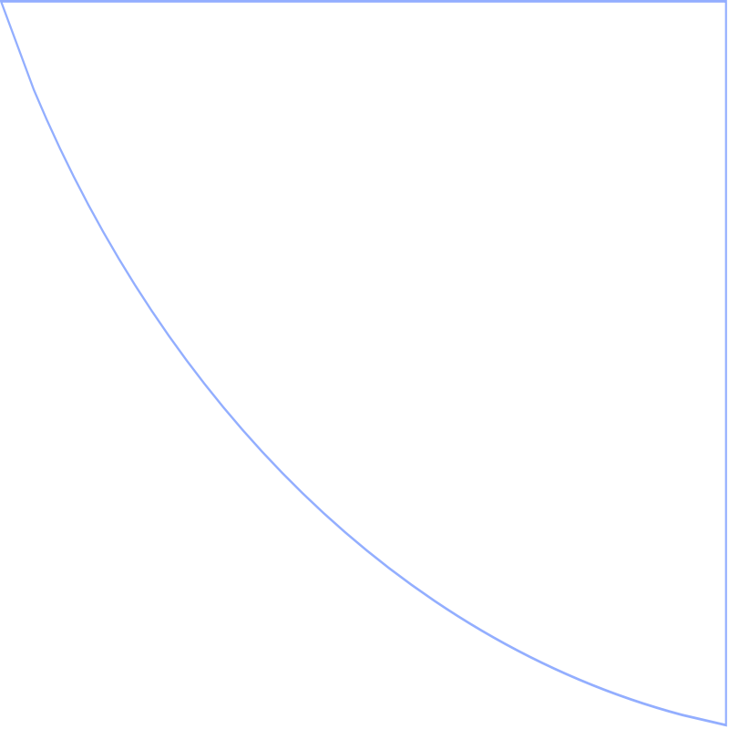




2026上半年工作总结

Slide 2
Part1:
Efficient Training

Slide 3
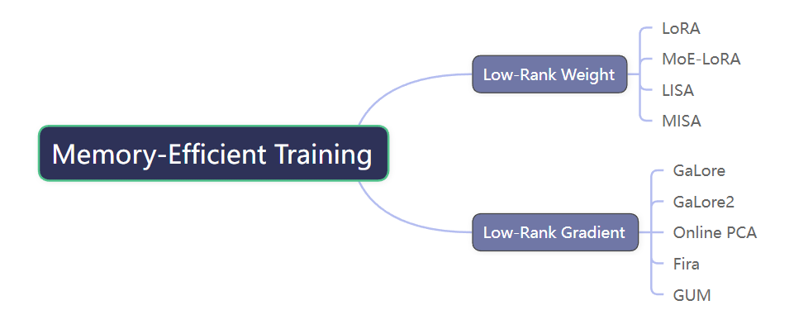
Summary
工作背景：
之前在跟进沈老师这边的Continual Learning相关工作，主要方向是在于模型自进化与Efficient Training两个方面，由于LoRA系列的工作性能目前在工业界实际应用不广，因此想要寻找一些性能更优一些的Efficient Training范式，所以我这边做了一些调研和探索复现的工作。

Slide 4
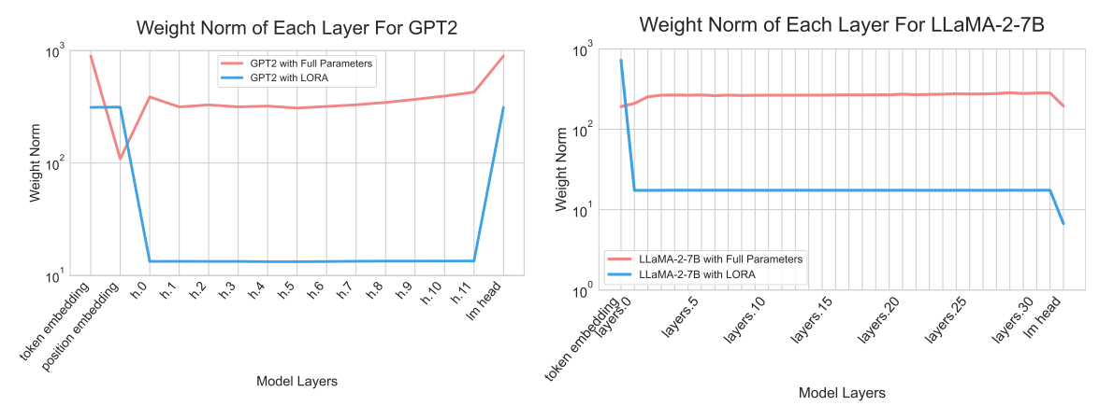
LISA
Motivation：全参数微调内存开销巨大，而 LoRA 虽然高效，但由于将更新限制在低秩子空间内，其性能往往达不到全参数微调的水平 。
R. Pan, X. Liu, S. Diao, R. Pi, J. Zhang, C. Han, and T. Zhang. Lisa: layerwise importance sampling for memory efficient large language model fine-tuning. Advances in Neural Information Processing Systems, 37:57018–57049, 2024.

Slide 5
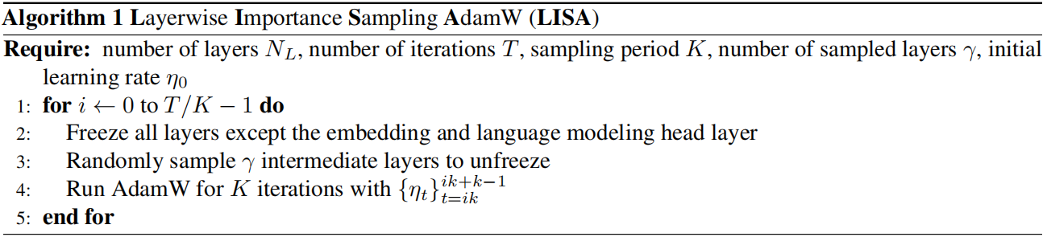
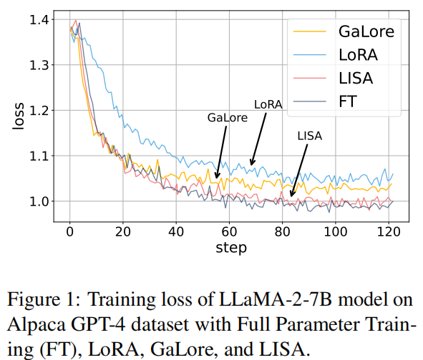
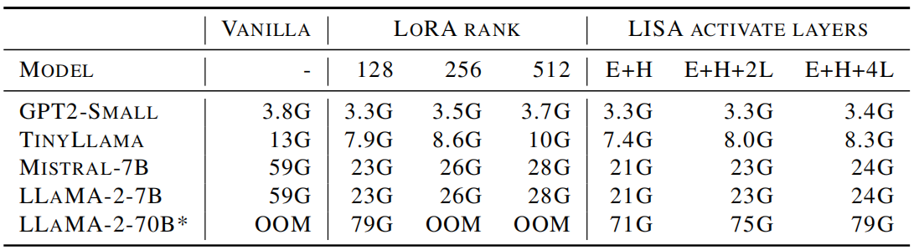
LISA

Slide 6
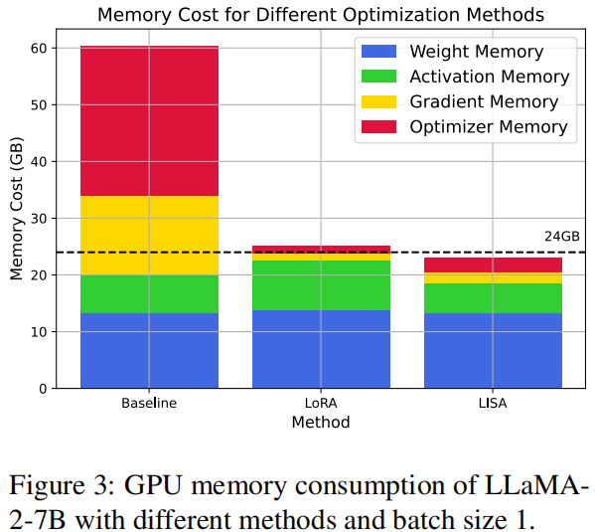

GaLore
Motivation：不再选择性更新参数，而是通过低秩投影压缩梯度，从而压缩优化器内存。训练 LLM 的内存瓶颈主要在优化器状态（如 Adam 的动量和方差）。LoRA效果差可能由于参数矩阵本身不低秩，而梯度矩阵则具有近似低秩的性质（更新差异大）。
Jiawei Zhao, Zhenyu Zhang, Beidi Chen, Zhangyang Wang, Anima Anandkumar, and Yuandong Tian. Galore: Memory-efficient llm training by gradient low-rank projection. arXiv preprint arXiv:2403.03507, 2024.

Slide 7
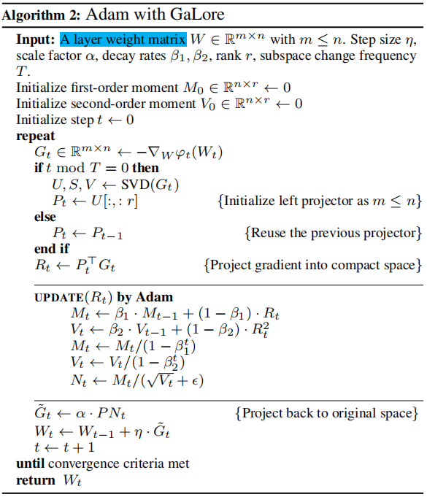
GaLore

Slide 8
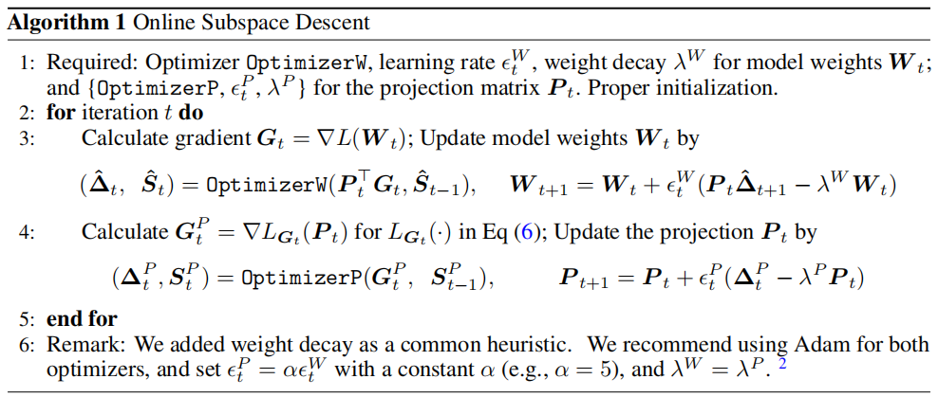
Online Subspace Descent
Motivation：GaLore系列方法SVD的计算是周期性的，不是连续的，迭代更新会存在滞后性和不一致性；再者计算一次全权重的SVD太慢。
Memory-Efficient LLM Training with Online Subspace Descent. Advances in Neural Information Processing Systems, 2025.

Slide 9
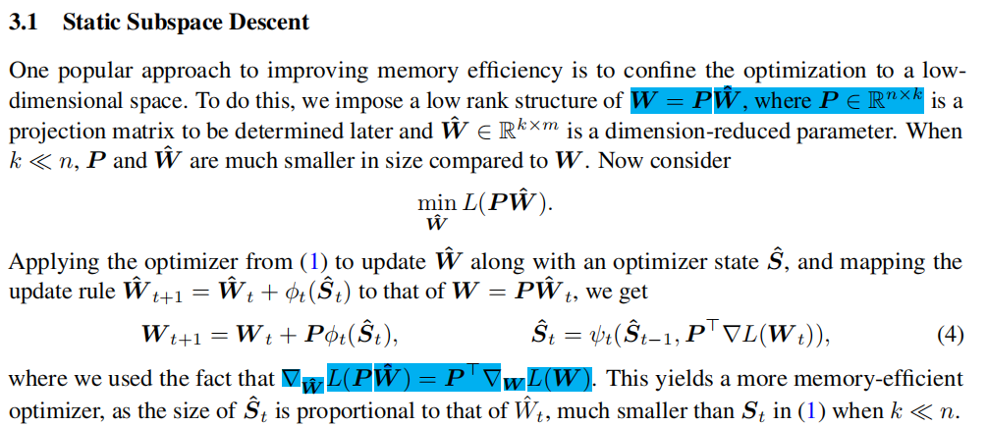

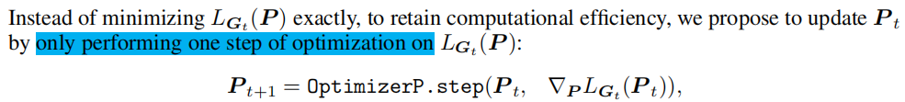
Online Subspace Descent

Slide 10
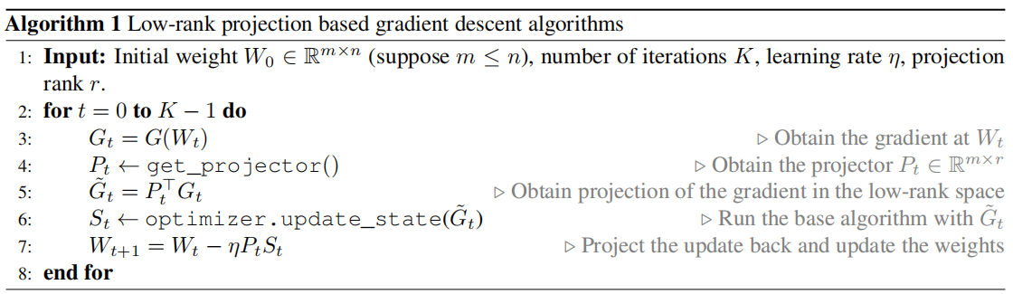
Fira
Motivation：由于投影操作PP^{T}G丢弃了正交补空间的信息，导致梯度估计是有偏的。这种偏差在训练初期或处理复杂任务时，会导致模型收敛到局部最优，或者无法达到全参数微调的精度。
Fira: Can We Achieve Full-rank Training of LLMs Under Low-rank Constraint? Advances in Neural Information Processing Systems, 2025.

Slide 11
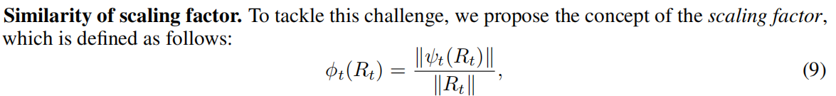
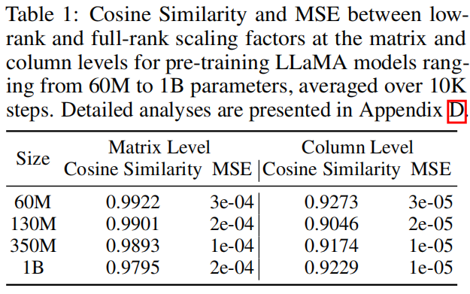
Fira

Slide 12

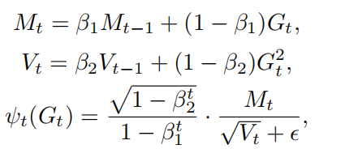


Fira
Adam
动量 + 自适应学习率
GaLore
丢失项使用SGD进行补偿
GaLore-add
Fira
学习率自适应因子

Slide 13
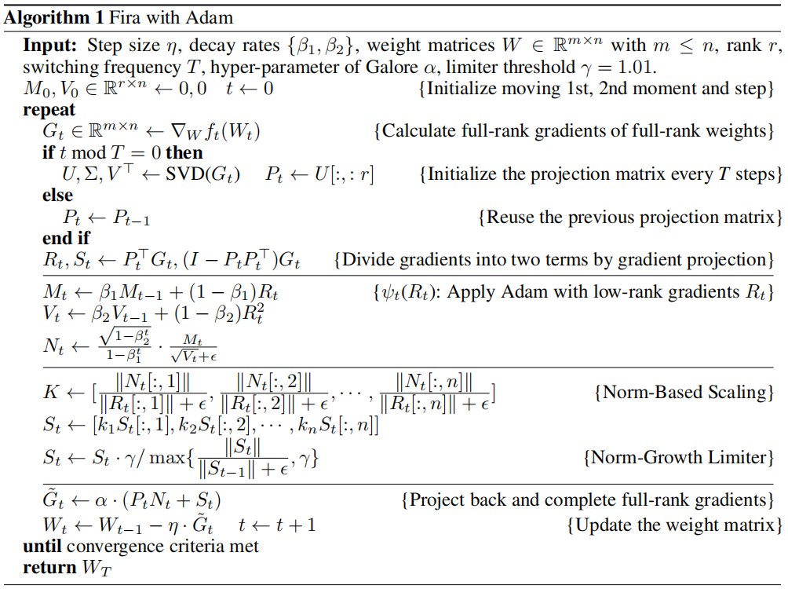
Fira

Slide 14
GUM
Motivation：与Fira一致
Unbiased Gradient Low-Rank Projection. Rejected by ICLR 2026.

Slide 15
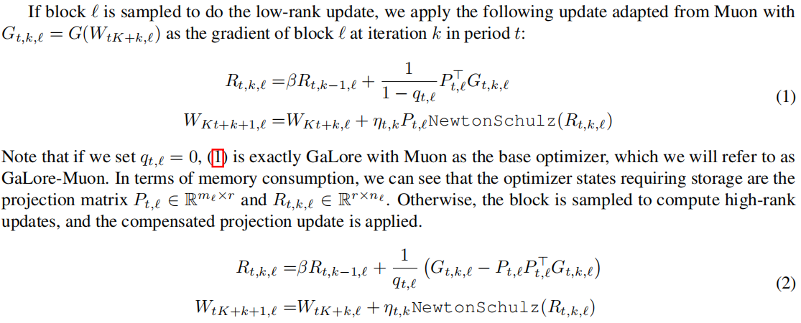
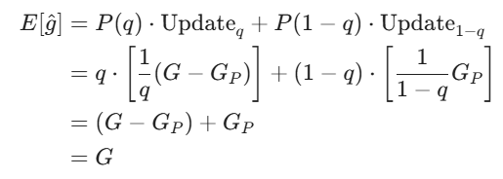

GUM

Slide 16
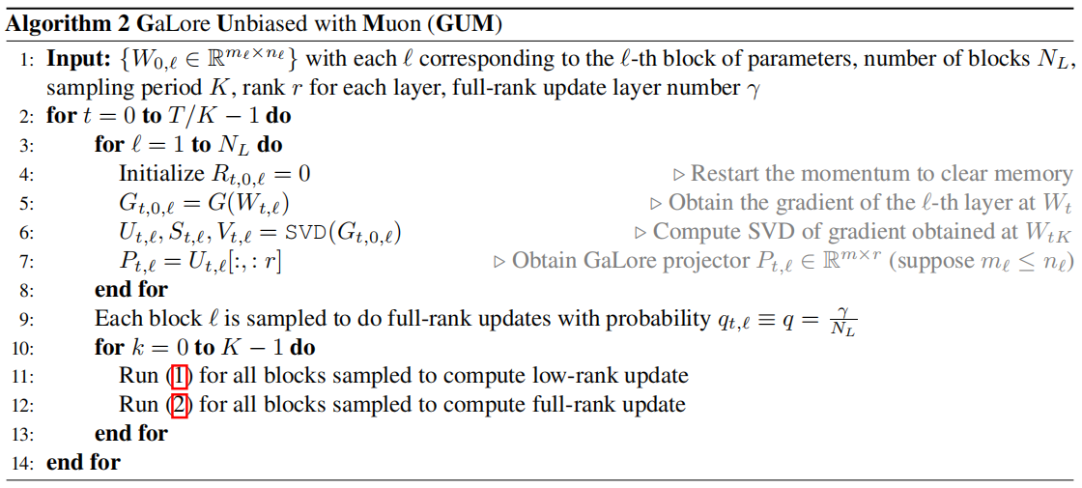
GUM

Slide 17
Part2:
Self-Adapting

Slide 18







Summary
工作背景：
之前在跟进Self-Adapting Models的topic，目前已有创新思路和实验进展。原始的SEAL存在以下问题：
1. CPT过程中使用lora微调后直接merge的方式，模型对于历史任务存在遗忘问题
2. 没有在CPT链路中关于self-edit生成能力的遗忘分析（要做两个baseline，single passage与200 passages）
3. SEAL Loop只在LLM初始化阶段是完整的，在后续模型进行CPT进化的过程中没有闭环
SEAL Loop
Initial Dataset
LLM
Self-edit
Inner LLM
Evaluation
New task
Self-edit
CPT LLM
CPT lane

Slide 19



Summary
因此我这里想做成闭环系统，能够让模型在真实部署场景中不断地自进化，同时，解决进化过程中存在的遗忘问题。
Outer Loop
Initial Dataset
LLM
Self-edit
Inner LLM
Evaluation
Task
RAG
New task
Self-edit
Envolved LLM
CPT Loop

Slide 20

Summary
改进思路：
思路主要来自于对于O-LoRA的复现工作，之前调研和复现O-LoRA的时候发现github中有提到说需要根据模型训练损失与正交损失的具体比值来选择合适的正交损失系数，当时就有想法说做一种Adaptive的O-LoRA，能够根据任务间的相关关系来自适应地调整正交损失项的系数。
从这里得到启发，想使用模型自身来作为自进化过程中新任务LoRA正交损失系数的生成，因此在这里设置了一下baselines：

Slide 21
Summary
Baseline 1: Sequential Vanilla SFT (下界)： 无约束的常规 SEAL 连续 LoRA 微调并 Merge，用以复现生成能力崩溃。
Details：直接复用continual_self_edit_gen_forget的single passage模式即可获得结果，但是要注意模型要使用进行过RL之后的模型，方便带有self-edit的生成LoRA，与后面的baseline以及最后要提出的方法做比较。为了统一，这里后续的模型统一使用models/iter2作为初始模型。（重新跑RL实验，因为原始SEAL的outer LoRA使用了全层LoRA，而inner LoRA只用了Q和V，无法对齐计算正交损失）
Baseline 2: Standard O-LoRA： 在SEAL的基础上开启正交约束，但无视相似度，全局任务强制设定恒定正交系数λ=1。用以证明后期参数空间枯竭和相似任务无法充分训练的局限性。
Details：在原SEAL内循环的训练中加入O-LoRA技术，并且要留出可以为不同任务添加系数的功能，虽然此条baseline中lambda固定。对于如何选取这个固定的lambda进行了超参数调整，选择了一个能使得O-LoRA防遗忘效果较好的lambda

Slide 22
Summary
Baseline 3: Embedding-based Adaptive O-LoRA (最强竞争对手)： 同样采用两步法 RAG，但不让 LLM 进行自省打分，而是直接使用外部 Embedding 模型（BGE）计算文本余弦相似度或者直接使用GPT-4.1的回答作为相似度系数。
Details：构建RAG，在基础模型之上进行SFT的时候保存任务特定的表示以及任务LoRA的A矩阵参数进入知识库，然后在面临新任务的时候对历史人任务做两步法RAG得到self-edit和O-LoRA参数（第二步的相似性参数由GPT-4.1来给出）。
自己的方法：使用模型自身进行lambda生成，主要对比baseline3。

Slide 23
Part3:
其他工作

Slide 24
Summary
1. 完成MIT线性代数和高阶线性代数的课程与习题。
2. 完成了Efficient Training系列的一些工作的代码运行与实验复现。
3. 完成self-adapting代码的阅读，并在其基础上完成了Part2部分的method与实验的代码。
4. 完成结婚的相关事宜。

Slide 25
下半年工作计划

Slide 26

基础学习：
1. 完成马毅老师的教材重点章节的学习。
2. 完成最优化理论课程的学习。
3. 对Rate Reduction理论进行深入理解，完成一次Rate Reduction Transformers的专题分享。
Self-Adapting Topic：
1. 完成所有baselines与新方法的性能比较实验。
2. 尝试非LoRA系列方法，采用历史任务RAG的自进化框架不变。
3. 完成Text to LoRA方向的调研。

